Slide 1
ICPC 2주차
ID : WILDCARD
p220

Slide 2
8.2 문제 : 와일드카드
와일드 카드랑 특수문자 *나 ?를 말한다.
?는 어떤 글자와도 대응된다.
Ex) he?p는 help와 heap에 대응되지만 helpp는 대응되지 않음.
*는 0글자 이상의 어떤 문자열에도 대응된다.
Ex) *p*는 papa와도 대응 되지만 hello와 대응되지 않음.

Slide 3
입력
각 테스트 케이스의 첫 줄에는 패턴 수가 주어지고 그 다음 n줄에 각 패턴이 주어진다.
와일드카드 패턴은 알파벳과 숫자, *, ?로만 구성되고 1~100 사이, 공백을 포함하지 않는다.

Slide 4
풀이 1.
문자열 배열 textGroup에 각 파일명 저장
Match 함수에 파일명, 와일드카드 패턴 문자열, index 전달
Char w는 와일드카드 패턴의 문자 1개
Ex) wild = “he?p”

Slide 5
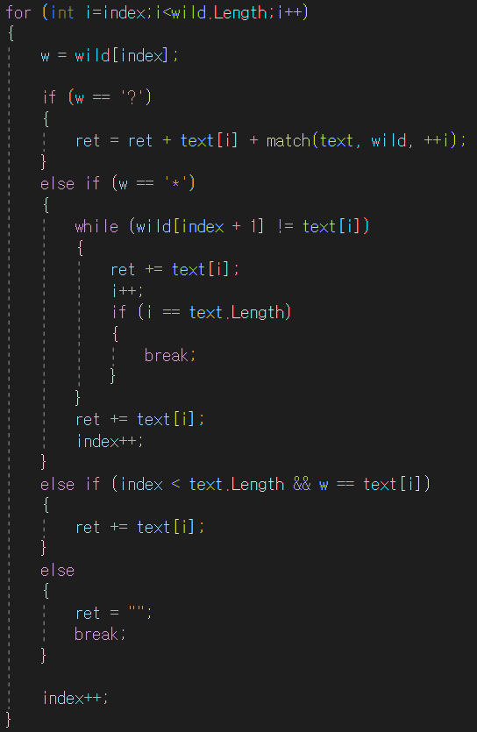
W =h index = 0

